Slide 1
Анализ результатов
ЕГЭ по математике
в 2022 – 2023 учебном году
Гриднева Анна Владимировна,
учитель математики
ГБОУ СОШ № 8 им. С.П.Алексеева г.о. Отрадный,
руководитель ТУМО учителей математики

Slide 2



Количество участников ЕГЭ по предмету
АТЕ | Количество участников ЕГЭ по учебному предмету
Отрадненское | 2021 | 2022 | 2023
 | 211 | 183 | 136
Максимально набранный
тестовый балл был равен 96
Основные результаты ЕГЭ по математике
Участников, набравших балл | Отрадненское ТУ
 | 2021 г. | 2022 г. | 2023 г.
ниже минимального балла, % | 5,7 % | 1,6 % | 0,7 %
от 61 до 80 баллов, % | 36,8 % | 57 % | 44,1 %
от 81 до 99 баллов, % | 6,2 % | 0,5 % | 2,2 %
100 баллов, чел. | 0 | 0 | 0
Средний тестовый балл | 54 | 59 | 56

Slide 3
Анализ результатов участников ГИА
новые направления анализа
показатели
Доля участников оценочных процедур, которые либо не преодолевают минимальную границу, либо преодолевают ее с минимальным запасом в 1-2 балла
Достижение минимального уровня подготовки
Достижение высокого уровня подготовки
Доля участников оценочных процедур, которые преодолевают с запасом в 1-2 балла границу соответствующую высокому уровню подготовки
Образовательное равенство
Отношение среднего балла ЕГЭ/ОГЭ( по 2 обязательным предметам в 10% школ с лучшими результатами ЕГЭ/ОГЭ к среднему баллу ЕГЭ/ОГЭ в 10% школ с худшими результатами.
Метапредметные результаты

Slide 5
Методический анализ результатов ЕГЭ по учебному предмету математика (профильный уровень)

Slide 6
Методический анализ результатов ЕГЭ по учебному предмету математика (профильный уровень)

Slide 7

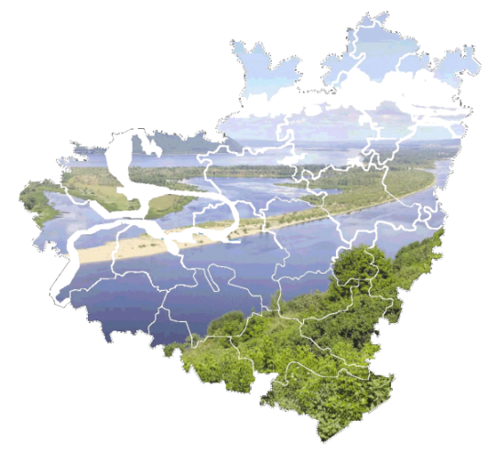
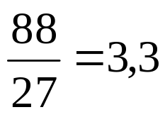

Образовательное равенство
Результат лучших к худшим
Критерий равенства доступа к качественному образованию учащихся :
Протокол с результатами
№ п/г | ФИО уч-ся | Балл
1 | Ученик 1 | 46
2 | Ученик 2 | 68
3 | Ученик 3 | 66
4 | Ученик 4 | 74
5 | Ученик 5 | 52
6 | Ученик 6 | 58
…
180 | Ученик | 27
181 | Ученик | 46
181 | Ученик | 76
182 | Ученик | 78
183 | Ученик | 66
184 | Ученик | 68
185 | Ученик | 46
Ранжирование по баллам
№ п/г | ФИО уч-ся | Балл
1 | Ученик 128 | 96
2 | Ученик 18 | 86
3 | Ученик 85 | 82
4 | Ученик 131 | 78
5 | Ученик 134 | 78
…
180 | Ученик 113 | 27
181 | Ученик 117 | 27
181 | Ученик 91 | 27
182 | Ученик 54 | 27
183 | Ученик 55 | 27
184 | Ученик 117 | 27
185 | Ученик 37 | 27
Ср.балл лучших
чем меньше показатель, тем эффективнее решается задача обеспечения доступности образования!
10 %
лучших
Ср.балл худших
Математика 3,3
10 %
худших

Slide 8
Методический анализ результатов ЕГЭ по учебному предмету математика (профильный уровень)

Slide 9


Доля обучающихся, продемонстрировавших освоение предметных результатов
Задание 12. Тригонометрическое уравнение.
Пример:
а) Решите уравнение:
б) Найдите все корни этого уравнения, принадлежащие промежутку:
Результат выполнения задания №12 по ОО ( %)

Slide 10
Доля обучающихся, продемонстрировавших освоение метапредметных результатов

Slide 11

Доля обучающихся, продемонстрировавших освоение предметных результатов
Задание 14. Неравенство.
Пример:
Решите неравенство:

Slide 12
Доля обучающихся, продемонстрировавших освоение метапредметных результатов
Задание 15. Практико-ориентированная задача.
Пример:
В июле 2025 взяли кредит на 10 лет на 700 тыс. руб.
— каждый январь долг увеличивается на 20% по сравнению с концом предыдущего года;
— с февраля по июнь в 2026, 2027, 2028, 2029, 2030 долг уменьшается равномерно на какую то сумму;
— с февраля по июнь в 2031, 2032, 2033, 2034, 2035 долг уменьшается равномерно на другую сумму;
— к 2035 году кредит должен быть выплачен.
Какая выплата была в 2026 году, если общая сумма выплат составила 1420 тыс. руб.

Slide 13
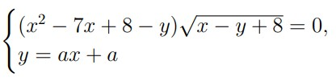
Доля обучающихся, продемонстрировавших освоение метапредметных результатов
Задание 17. Задача с параметром.
Пример :
Найдите все значения параметра 𝑎, при каждом из которых система уравнений:
имеет ровно 2 различных решения.

Slide 14
Доля обучающихся, продемонстрировавших освоение метапредметных результатов
Задание 18. Целочисленная арифметика , перебор вариантов, доказательство.
Пример:
Есть числа 𝐴 и 𝐵. Из них можно сделать числа 𝐴 + 2 и 𝐵 − 1 или 𝐵 + 2 и 𝐴−1, только если следующая пара этих чисел будет натуральной. Известно, что 𝐴 = 7, 𝐵 = 11.
а) Можно ли за 20 ходов создать пару, где одно из чисел равно 50?
б) За сколько ходов можно сделать пару, где сумма чисел будет равна 600?
в) Какое наибольшее число ходов можно сделать, чтобы оба числа не превышали 50?

Slide 15
Рекомендации по совершенствованию организации и методики преподавания предмета на основе выявленных типичных затруднений и ошибок для ОО
Провести анализ результатов ЕГЭ, обратив особое внимание на результаты выпускников, не набравших
минимальное количество баллов по предмету, преодолевших минимальную границу с запасом в 1-2
балла, и, преодолевших
с запасом в 1-2 балла границу, соответствующую высокому уровню подготовки (81-82 балла);
Обеспечить коррекцию рабочих программ и методических подходов к преподаванию предмета для повышения показателей качества подготовки выпускников;
Скорректировать учебный план ОО с учетом результатов ГИА;
Скорректировать календарно-тематическое планирование по математике на 2023-2024 учебный год с учетом результатов ГИА;
Организовать повышение квалификации учителей в соответствии с выявленными профессиональными дефицитами;
Организовать внутришкольную систему повышения квалификации педагогов в формате тьюторства и наставничества (или в рамках сетевого взаимодействия);
Проводить внутренний мониторинг уровня подготовки по предмету для обучающихся, планирующих сдачу ЕГЭ по математике, начиная с 10 класса;
Обеспечить индивидуальную работу с выпускниками, проявившими выдающиеся способности к математике с использованием тьюторской поддержки, продолжить работу по подготовке учащихся 11-х классов к участию в школьном и иных этапах всероссийской олимпиады школьников по предмету;
Проводить в общеобразовательных организациях, профильные смены, работающие по модели центра «Сириус»;
Организовывать участие обучающихся в конкурсном отборе в профильные смены Центра «Вега».

Slide 16




Математика
Программы повышения квалификации ИРО
ID
2033 Методические аспекты решения стереометрических задач при изучении геометрии в средней школе на углубленном уровне.
2055 Методические приемы формирования предметных результатов по математике обучающихся при изучении «проблемных» тем по результатам ВПР.
2276 Подготовка к текущей и итоговой аттестации (математика).
2334 Методические аспекты решения задач по теории вероятностей и математической статистике в условиях реализации ФГОС ООО и СОО.
2327 Обновление содержания и методик преподавания в соответствии с требованиями ФГОС (ООО, математика).
Содержательный анализ результатов выполнения заданий ОГЭ, ЕГЭ по математике
в 2022 году
Программы повышения квалификации РЦ
Семинар
Как обеспечить объективную оценку образовательных результатов
Семинар
Методические подходы к преподаванию предметов для повышения показателя качества подготовки выпускников
Семинар
Методический аудит фонда оценочных средств ОО
Семинар
Методический аудит рабочих программ на предмет коррекции по итогам анализа ГИА
План работы ТУМО
Проведение онлайн-уроков педагогами округа, имеющих высокие достижения по ЕГЭ и ОГЭ.
Создание и пополнение банка методических материалов по основным темам., выносимым на ЕГЭ/ОГЭ.
Организация «горячей линии» для учителей математики
Проведение мониторинга качества образования выпускников 11 класса ( обучающихся 10 класса) , претендующих на получение аттестата особого образца.
Проведение заседаний окружного ТУМО в соответствии с планом

